Slide 1
COSMETOLOGIA
E LA PELLE DISAGIATA
Percorso di “Benessere e inestetismi da Terapia”
D.ssa Bice Nucera

Slide 2
LA COSMETICA: UNA SCIENZA
COMPRENDE 4 DISCIPLINE DIVERSE
CHIMICA COSMETICA: si occupa dei costituenti chimici che compongono i cosmetici e delle loro proprietà chimico-fisiche con particolare attenzione alle sostanze funzionali
TECNICA COSMETICA: si occupa dei processi formulativi
per dare a materie prime, additivi e sostanze funzionali la
forma cosmetica.
COSMETOLOGIA: si occupa dell’azione e degli effetti dei
cosmetici sull’uomo e ne determina le norme generali dell’
uso pratico.
COSMESI: i prodotti finiti che verranno applicati sulla cute e mucose con modalità d’uso mirate.

Slide 3
LA LEGGE
TESTO COORDINATO DELL'ARTICOLATO DELLA LEGGE
11 ottobre 1986, n. 713 aggiornato con
Decreto Legislativo 10 Settembre 1991, n. 300,
Decreto Legislativo 24 aprile 1997, n. 126
Decreto Legislativo 15 Febbraio 2005, n. 50

Slide 4
LA LEGGE
Grazie all’approvazione da parte degli organi comunitari preposti del nuovo Regolamento sui cosmetici (Direttiva 1223/2009), pubblicato sulla Gazzetta Ufficiale dell’Unione Europea il 22 dicembre 2009, finalmente la legge italiana è stata integrata in molte delle sue disposizioni.
Tale regolamento contiene norme applicabili direttamente in tutti gli Stati membri e alle quali anche l’Italia si è ADEGUATA dal luglio 2013. Una delle novità riportate si riferisce proprio alla definizione di prodotti cosmetici

Slide 5
ARTICOLO 1 (legge 713/1986)
Ai fini della presente legge si intendono per prodotti cosmetici le sostanze e le preparazioni, diverse dai medicinali, destinate ad essere applicate sulle superfici esterne del corpo umano (epidermide, sistema
pilifero e capelli, unghie, labbra, organi genitali esterni) oppure sui denti e sulle mucose della bocca allo scopo esclusivo o prevalente, di pulirli, profumarli, modificarne l'aspetto, correggere gli odori corporei, proteggerli o mantenerli in buono stato.
I prodotti cosmetici non hanno finalità terapeutica e non possono vantare attività terapeutiche.

Slide 6
ARTICOLO 2 (REGOLAMENTO CE N.1223/2009)
Definisce il prodotto cosmetico come qualsiasi sostanza o miscela destinata ad essere applicata sulle superfici esterne del corpo umano (epidermide, sistema pilifero e capelli, unghie, labbra, organi genitali esterni) oppure sui denti e sulle mucose della bocca allo scopo esclusivamente e prevalentemente di pulirli, profumarli, modificarne l’aspetto, proteggerli, mantenere in buono stato la superficie esterna del corpo umano o correggere gli odori corporei

Slide 7
Articolo 1,comma 2 (legge 713/86)
Questo articolo precisava che i prodotti cosmetici non hanno finalità terapeutica e non possono vantare attività terapeutiche. Sebbene questa legge nazionale sia stata superata dal Regolamento europeo e quest’ultimo non contenga testualmente questo comma, la distinzione tra cosmetico e medicinale è implicita nella definizione di prodotto cosmetico. Ciò significa che si deve prestare attenzione a quanto specificato in etichetta

Slide 8
La sicurezza dei cosmetici
La sicurezza dei prodotti cosmetici è basata sulla sicurezza degli ingredienti che li compongono. Negli allegati del Regolamento troviamo gli elenchi di sostanze non ammesse o ammesse con limitazioni:
Allegato I: descrive come deve essere realizzata dalla Persona Responsabile la relazione sulla sicurezza di un prodotto cosmetico
Allegato II: sostanze vietate nei prodotti cosmetici
Allegato III: sostanze il cui uso è vietato nei prodotti cosmetici, salvo entro determinati limiti
Allegato IV: coloranti che possono essere contenuti nei prodotti cosmetici
Allegato V: conservanti autorizzati nei prodotti cosmetici
Allegato VI: filtri UV autorizzati nei prodotti cosmetici

Slide 9
La produzione dei cosmetici
La produzione e il confezionamento dei prodotti cosmetici devono essere effettuati in locali e con attrezzature igienicamente idonei allo scopo.
La normativa disciplina i criteri di massima per l’idoneità dei locali e le attrezzature di produzione dei cosmetici, i requisiti fondamentali e le procedure per l’applicazione delle buone pratiche di fabbricazione dei cosmetici (GMP)

Slide 10
IL DOSSIER (PIF: product information file)
Il produttore o il responsabile dell’immissione in commercio del cosmetico, deve disporre, per eventuali controlli da parte delle autorità competenti, un dossier del prodotto
Il PIF raccoglie le seguenti informazioni:
a)La formula quali-quantitativa del prodotto
b)Le specifiche chimico-fisiche e microbiologiche delle materie prime e del prodotto finito e i criteri di purezza e di controllo microbiologico dei prodotti cosmetici
c) Il metodo di fabbricazione
d)la valutazione di sicurezza del prodotto finito
e)Il nome e l’indirizzo delle persone qualificate responsabili della valutazione di cui alla lettera d
f) I dati esistenti sugli effetti indesiderabili per la salute umana
g)Le prove degli effetti attribuiti al prodotto cosmetico

Slide 11
Etichetta di un cosmetico
Nell’etichettatura non devono comparire testi, denominazioni, marchi, immagini e altri segni anche figurativi che attribuiscano ai prodotti cosmetici caratteristiche non previste dall’articolo 2 del Regolamento.
Le dichiarazioni su un prodotto cosmetico non devono trarre in inganno il consumatore e non devono generare concorrenza sleale sul mercato.

Slide 12
Art.19 del regolamento stabilisce che i prodotti cosmetici possono essere immessi sul mercato soltanto se il contenitore a diretto contatto con il prodotto e l’imballaggio recano le seguenti indicazioni
a) il nome o la ragione sociale e l’indirizzo della persona responsabile. Per i prodotti cosmetici importati è specificato il paese di origine (ad es. made in china)
b) il contenuto nominale espresso in peso o volume
c) la data fino alla quale il prodotto cosmetico, stoccato in condizioni adeguate, continuerà a svolgere la sua funzione iniziale, cioè la data di durata minima, se inferiore a 30 mesi. Sopra i 30 mesi si riporta il simbolo PAO (periodo post apertura)
d) le precauzioni particolari per l’impiego
e) il numero di lotto di fabbricazione
f) la funzione del prodotto cosmetico
g) l’elenco degli ingredienti

Slide 13
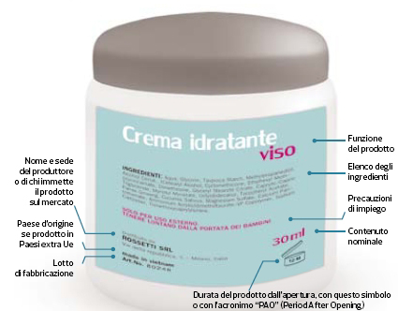

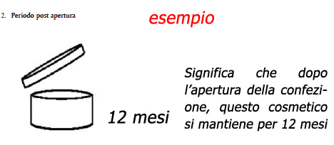
Esempio etichetta contenitore primario

Slide 14
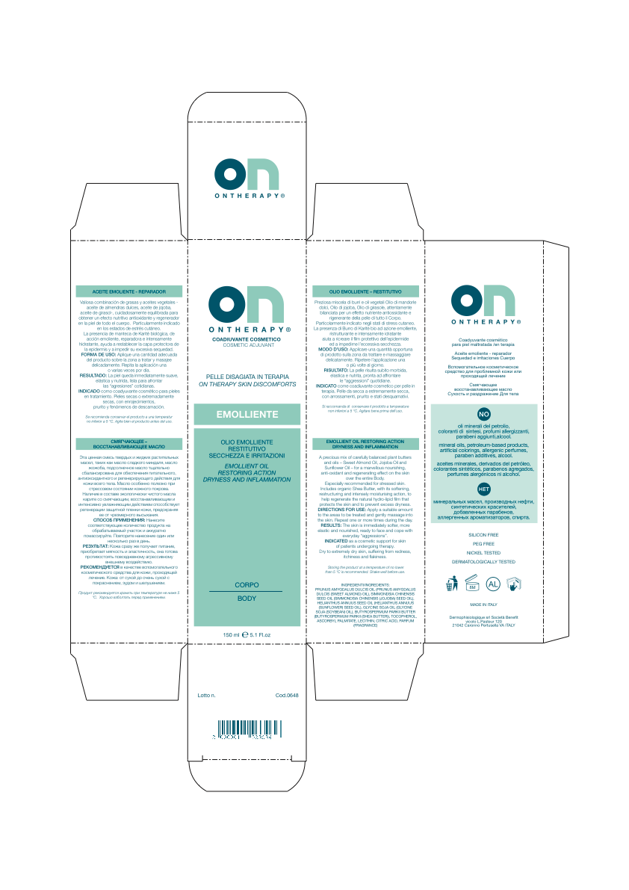
Esempio etichetta contenitore secondario
Funzione
del prodotto
Materiale
Precauzioni
particolari
d’impiego
Simbolo
di stima
lotto
PAO
INCI
Non disperdere
nell’ ambiente
Contenuto
nominale

Slide 15
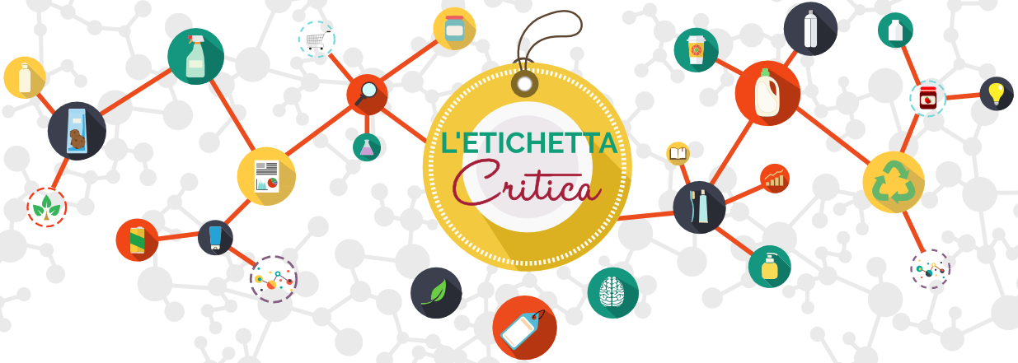
INCI: COME LEGGERE L’ETICHETTA

Slide 16

Qualità del prodotto e INCI
L’INCI va letto non in modo assoluto ma in modo ragionato, va interpretato.
Dietro c’è un progetto complesso un ragionamento che ha portato a determinate scelte di ingredienti e di fasi ben precise di lavorazione degli ingredienti stessi.

Slide 17
DEFINIZIONE DI INCI
INTERNATIONAL NOMENCLATURE OF COSMETIC INGREDIENTS
Nomenclatura utilizzata a livello internazionale per identificare gli ingredienti presenti nel cosmetico
Nome latino per ingredienti vegetali e per estratti vegetali che non hanno subito trasformazione
Nome tecnico in inglese per derivati che hanno subito trasformazioni, o per sostanze di sintesi
Gli ingredienti in etichetta sono in ordine decrescente per percentuali fino all’1%, sotto questa percentuale possono essere elencati in ordine sparso, dopo quelli presenti in concentrazioni superiori all’1%.

Slide 18
INCI USA E INCI EU
Le denominazioni adottate negli USA e nell’Unione Europea sono sostanzialmente identiche ad eccezione di alcune sostanze:
Coloranti : denominazione simile a FDA in USA, Colour Index in EU, ad es. Blue 1(in USA), CI 42090 (EU)
Derivati vegetali: in USA viene utilizzato di preferenza il nome comune inglese, in EU il nome botanico, ad es. Shea Butter (USA), Butyrospermum parkii Butter (EU)
Alcuni prodotti comuni, es Beeswax (USA), Cera alba (EU)

Slide 19
I PRODOTTI COSMETICI
▪ non hanno finalità terapeutica
non possono vantare proprietà curative o preventive
REQUISITO ESSENZIALE
Innocuità del cosmetico nelle normali condizioni d’uso

Slide 20
FARMACO TOPICO E COSMETICO
Le differenze risiedono:
Ricetta medica per il farmaco
L’uso e il dosaggio: per i cosmetici è libero, mentre per i farmaci è regolato dalla prescrizione medica
Nel quantitativo di P.A.
Le controindicazioni per l’uso: presenti solo nei farmaci
Nell’ eccipiente
Nel farmaco : sono supporti inerti in modo tale da non influenzare l’azione farmacologica del P.A
Nel cosmetico: tutto il sistema cosmetico (eccipiente +P.A.) diventa un unico prodotto a funzionalità globale e quindi non sostituibile.

Slide 21
IL COSMETICO
E’ UNA FORMULAZIONE MULTIFATTORIALE DOVE OGNI SOSTANZA PRESENTE SVOLGE UNA FUNZIONE ATTIVA SULL’EPIDERMIDE

Slide 22
definizioni di cosmetico
Cosmeceutici: Non rientrano nella categoria dei farmaci, ma ne contengono spesso gli stessi principi attivi ma in quantità inferiore rispetto alle concentrazioni previste dalla F.U. Es.: ippocastano, escina o rusco
Cosmetici dermatologici: sono formulati con ingredienti dall’ottimo profilo tossicologico
Cosmetici biologici: sono formulati con ingredienti provenienti da agricoltura biologica

Slide 23
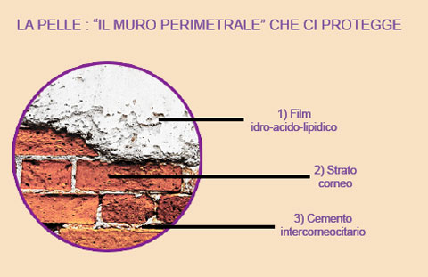
LA COSMETOLOGIA
significa bellezza, glamour , fascino
MA ANCHE
copertura di molte esigenze al limite del patologico proprio perché pone in relazione
LA CUTE con IL COSMETICO

Slide 24
IL COSMETICO è COMPOSTO DA:
A) SOSTANZE DI BASE:
- eccipiente: supporto e veicolo alle sostanze funzionali
- additivi: conservanti, umettanti , aromatizzanti, antiossidanti
B) SOSTANZE FUNZIONALI:
o principi attivi, caratterizzano il prodotto

Slide 25
A) SOSTANZE DI BASE
Tensioattivi
Sostanze lipofile
Antiossidanti
Modificatori reologici
Umettanti e Idratanti
Derivati siliconici
Conservanti
Coloranti, lacche e pigmenti
Corpi odorosi

Slide 26
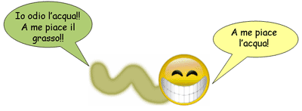
1. I TENSIOATTIVI
Detti anche tensidi o surfactanti, sono tra le materie prime più importanti nella composizione di un cosmetico. Infatti si trovano nei latti detergenti, nei saponi, negli shampoo, nelle creme, nei balsami, nei disinfettanti non alcolici e in molti altri prodotti.

Slide 27
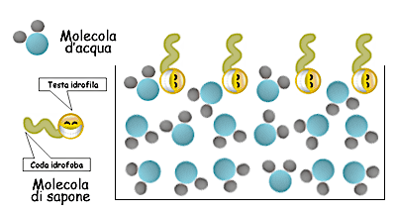
1. I TENSIOATTIVI
La loro principale azione è quella di abbassare in modo energico due forze fisi­che: la tensione superficiale e la tensione interfacciale. Questa proprietà permette un più intimo contatto tra sostanze non miscibili con l'acqua (per esempio oli, grassi e particelle di polvere), favorendo in tal modo i processi di emulsionamento e di detersione.

Slide 28
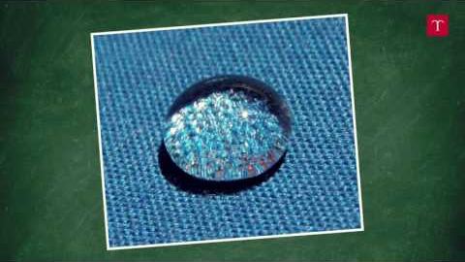

Slide 29
1. I TENSIOATTIVI: AZIONE
Emulsionante: permettono l’unione tra due liquidi immiscibili
Detergente: staccano le sostanze grasse dalla superficie da lavare e le solubilizzano con l’acqua del risciacquo. Le teste si legano al grasso
Schiumogena: diminuisce la tensione superficiale tra un liquido e un gas (acqua aria)
Bagnante-umidificante: favorisce l’adesione dell’acqua a un solido, fa penetrare la soluzione negli spazi cornei
Filmogena-sostantivante: si fissa sui tessuti ammorbidendoli
Disinfettante battericida, batteriostatica: proprietà dei cationici che essendo caricati positivamente si legano alla membrana dei batteri caricata negativamente
Solubilizzante: solubilizzano nell’acqua corpi grassi (oli essenziali, vitamine)
Ciò spiega l'utilizzo non di uno, ma di miscele bilanciate di tensioattivi: in uno shampoo cremoso, per esempio, potremo avere tensioattivi detergenti, schiumogeni ed emulsionanti.

Slide 30
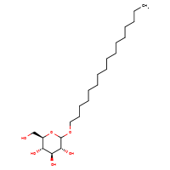
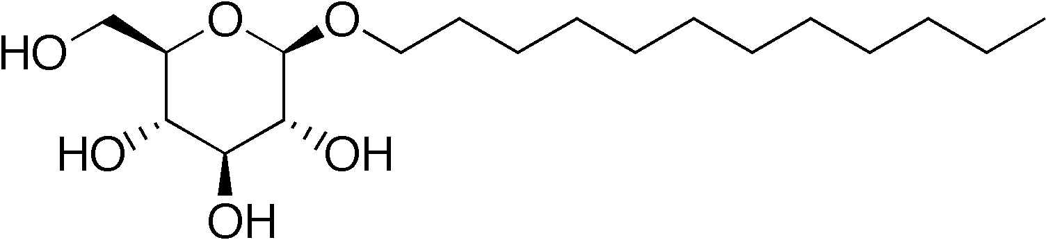
I tensioattivi con proprietà detergenti e schiumogene e i tensioattivi con proprietà emulsionanti sono analoghi dal punto di vista chimico
La differenza principale risiede nelle lunghezza della catena alchilica (parte lipofila va costituita da una catena idrocarburica da C10 a C20: i radicali inferiori a C14 sono tipici dei tensioattivi, quelli superiori degli emulsionanti
L’optimum x la detergenza è C12 C14
Cetearyl glucoside
Lauryl Glucoside

Slide 31
1.TENSIOATTIVI: classificazione chimica
Anionici: detergenti per eccellenza, disperdenti. molto aggressivi, e altri più delicati
Anfoteri : sono delicati, ottimi detergenti con effetto antimicrobico
Cationici : antimicrobici e batteriostatici, non sono né detergenti né schiumogeni, sostantivanti per capelli,
Non ionici: hanno ottima prerogative cutanee, sono blandi detergenti, scarsamente schiumogeni, emulsionanti, solubilizzanti , surgrassanti. Usati per oli lavanti di sintesi

Slide 32
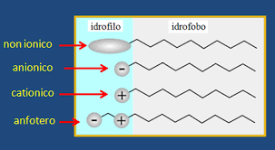
1. i QUATTRO TENSIOATTIVI

Slide 33
1.A TENSIOATTIVI: NOME INCI
Anionici aggressivi: alchilsolfati, alchileteri solfati (Sodium Lauryl Sulfae o SLS, Sodium laureth sulfate o SLES),
Anionici delicati: solfosuccinati, alcoilpolipeptidi, acilglutamati, taurati, acilsarcosinati, isetionati, derivati dell’acido citrico e tartarico, alchileteri carbossilati
Anfoteri: Betaine (alchilamidopropil betaine, alchilbetaine, solfobetaine). Imidazoline (anfoacetati, propionati, dipropionati)
Non Ionici: Derivati glucosidici Alchilpoliglucosidi (cocopoliglucoside, laurylglucoside,Decylglucosiode). Lipidi etossilati (polisorbate 20,PEG 7 glicerilcocoate). Olio di ricino idrossilato (PEG40 castor oil), dimeticonecopolioli.
Cationici: benzalconio cloruro, cloruro di cetil-piridinio

Slide 35
1.A TENSIOATTIVI EMULSIONANTI
Hanno una testa idrofila ed una lipofila, agiscono sulla tensione superficiale
Permettono l’unione, l’emulsionamento tra due liquidi che si respingono. Abbassano la tensione interfacciale.(tensione superficiale tra due liquidi)

Slide 36
1.A TENSIOATTIVI EMULSIONANTI
FUNZIONI DEI TENSIOATTIVI:
emulsionante: dovuta ai tensioattivi emulsionanti disperdono acqua e olio. Vengono scelti in base all’HLB (equilibrio idrofilo lipofilo) scala da 0 a 20
HLB è idrofilo (fra 8 e 16), disperde l’olio in H₂O (O/A)
HLB è lipofilo (fra 2 e 6) , disperde l’H₂O in olio (A/O)
HLB compresa fra 6 e 8 presentano un’idrofilia intermedia e vengono usati in miscela con altri tipi di emulsionanti
sono: anionici (sodio), cationici, anfoteri ( betaine) non ionici

Slide 37
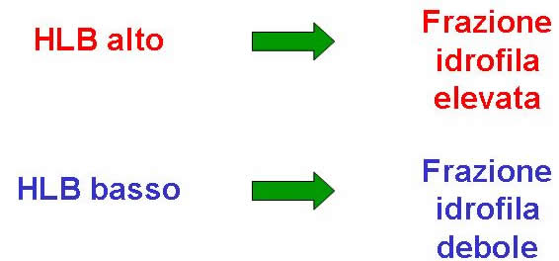

Slide 38
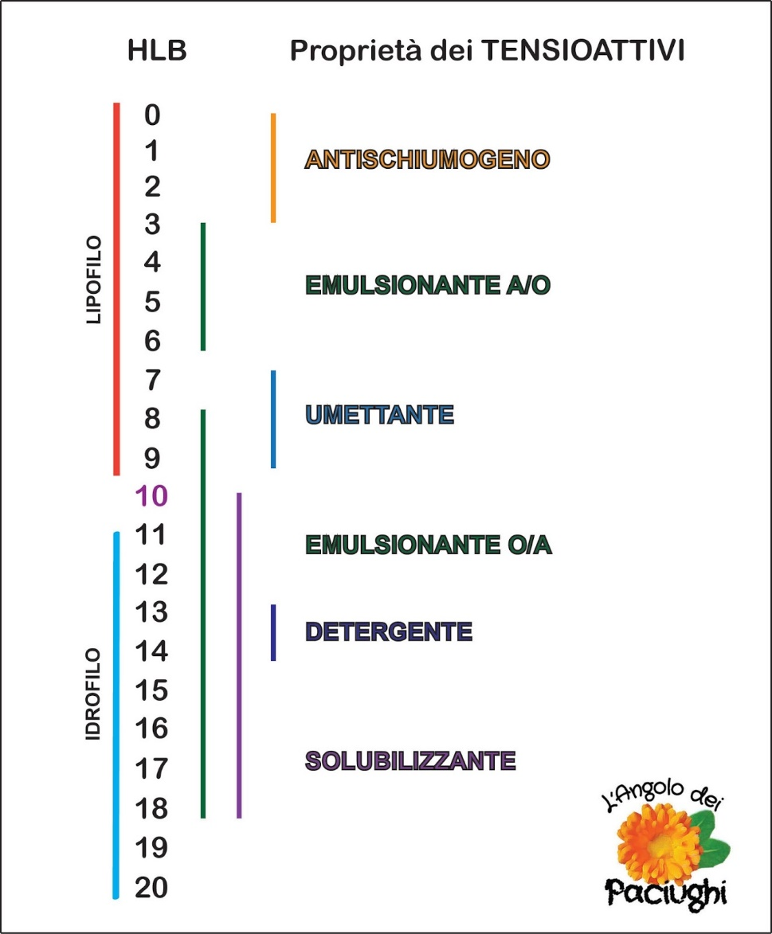

Slide 39
1.A TENSIOATTIVI EMULSIONANTI
Le emulsioni possono essere O/A o A/O. Per evitare la separazione delle due fasi interviene il tensioattivo, costituito da "testa idrofila e una "coda lipofila, stabilizza l'emulsione disponendo la testa verso la parte idrofila e la coda verso quella lipofila:
in tal modo consente la mescolanza dei due liquidi, abbassandone la tensione interfacciale.

Slide 40
1.A LE EMULSIONI
Dal punto di vista chimico-fisico, sono delle formulazioni complesse :
formate da due sostanze che non si possono mescolare tra loro, acqua e grasso. l'emulsionante si pone all'interfaccia e rende stabili le emulsioni opponendosi alla forza che andrebbe a separare i componenti.
QUINDI
L’emulsione è un liquido costituito da due liquidi immiscibili, uno dei quali è disperso nell’altro sotto forma di goccioline.

Slide 41
1.A TIPI DI EMULSIONI
EMULSIONI ACQUA IN OLIO o A/O. La fase interna o dispersa è l'acqua e la fase esterna o disperdente è l'olio;
EMULSIONI OLIO IN ACQUA o O/A. La fase interna o dispersa è l'olio e la fase esterna o disperdente è l'acqua;
EMULSIONI MULTIPLE O/A/O A/O/A
EMULSIONI A CRISTALLI LIQUIDI

Slide 42
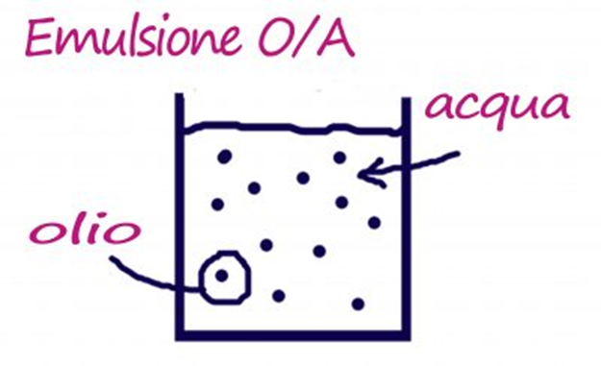

Slide 43
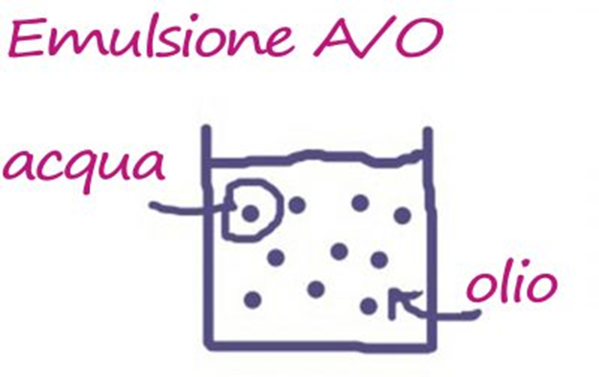

Slide 44
1.A EMULSIONI MULTIPLE
Sono emulsioni O/A disperse in fase oleosa (O/A/O) ed in emulsioni A/O disperse in fase acquosa (A/O/A)in molti casi le due fasi oleose o le due fasi acquose sono identiche e le corrispondenti emulsioni vengono indicate come O1/A/O1 oppure A1/O/A1se le due fasi (acquose od oleose) sono diverse le corrispondenti emulsioni si indicano come O1/A/O2
Permettono di incorporare in un’unica preparazione sostanze incompatibili fra loro, di migliorare la stabilità e l’azione dei composti in esse incorporati

Slide 45
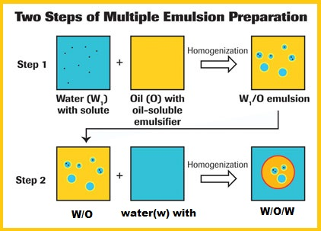
1.A Emulsione multipla A/O/A

Slide 46
1.A Le Emulsioni a Cristalli Liquidi
Sono una organizzazione di molecole che tendono ad aggregarsi o a disporsi in modo ordinato all’interno di un fluido dove normalmente si dispongono in modo disordinato.
Quindi strutture ordinate in un mezzo disordinato, una fase intermedia tra i cristalli solidi ed i fluidi liquidi.
L’emulsione, imitando la struttura lamellare dello strato corneo cutaneo, si rivela particolarmente affine alla pelle
Emulsioni lamellari possono essere sfruttate per aumentare la penetrazione di un attivo o l’idratazione cutanea.

Slide 47
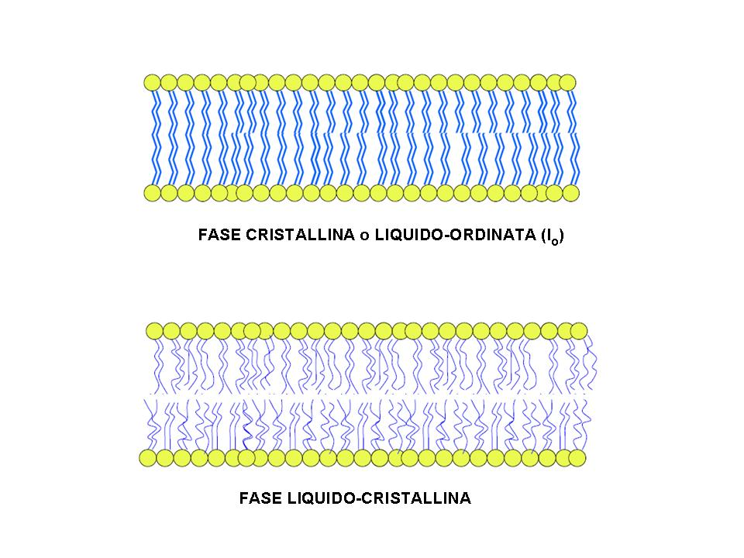

Slide 48
1.A Le Emulsioni a Cristalli Liquidi
I vantaggi funzionali:
Ottimizzano il potere idratante
Ottimizzano il controllano della TEWL
Prolungano la funzionalità nel tempo
Protezione dei principi attivi e loro facile veicolamento attraverso la cute
Oleosomi: i cristalli liquidi si formano
per diffusione della fase oleosa nella fase acquosa
Idrosomi:: i cristalli liquidi si formano
direttamente in fase acquosa

Slide 49
1.A EMULSIONE a Cristalli Liquidi
Conferisce una sensazione liscia e setosa al tatto
Ottima stendibilità
Sensazione immediata di idratazione
Rapido assorbimento cutaneo

Slide 50
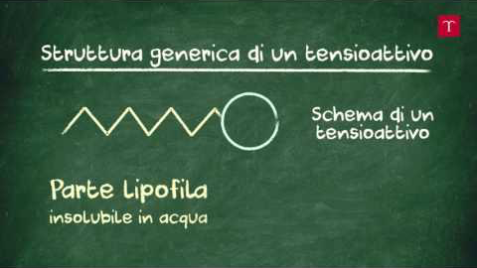
1B AZIONE DETERGENTE

Slide 51
1.B AZIONE DETERGENTE
L'acqua non è in grado di asportare lo sporco, il ten­sioattivo si posiziona all’interno del grasso con le sue code, lasciando fuori le teste.
A poco a poco lo strato di grasso si stacca e viene completamente rivestito dalle teste idrofile del tensioattivo.
A questo punto lo strato di grasso diventa solubile in acqua e quindi asportabile con il risciacquo acquoso o con l'uso di un tonico.

Slide 52
1B CORRETTA AZIONE DETERGENTE
Detergente per affinità: latti, creme o oli detergenti
Detergente delicato: tensioattivi delicati (anfoteri e non ionici) a bassa concentrazione, non contiene alcanolamidi (cocamide DEA cocamide MEA), contiene sostanze lenitive come: idrolizzati proteici, oli.

Slide 53
1.B SCORRETTA AZIONE DETERGENTE
Detersione per contrasto aggressiva: Con tensioattivi anionici aggressivi alchilsolfati e alchileterosolfati sodium laureth sulfate (sls) causa:
Azione delipidizzante
Effetto solvente sulle proteine
Effetto denaturante su alcune proteine
Interazione co enzimi cutanei
Dermatiti da contatto

Slide 54
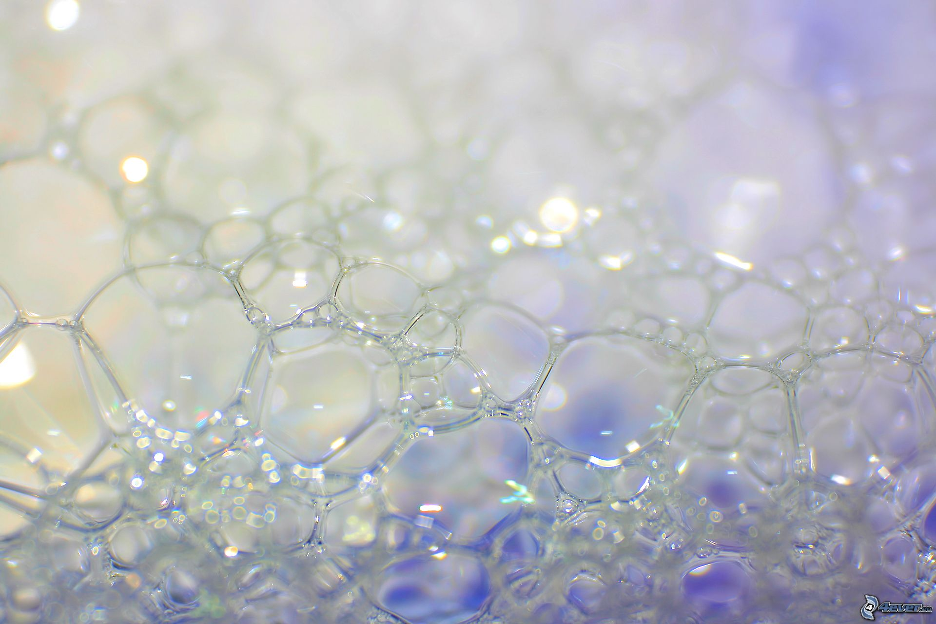
1.C AZIONE SCHIUMOGENA
Il tensioattivo grazie alla sua duplice natura: idrofila e lipofila, si posizione sempre nell’interfaccia tra due superfici come acqua-olio e acqua-aria, ciò determina un abbassamento della tensione superficiale tra le superfici.
La schiuma si forma in quanto il tensioattivo diminuisce la tensione superficiale tra un liquido e un gas (acqua aria)

Slide 55
1.D AZIONE BAGNANTE UMIDIFICANTE
Il tensioattivo permette la riduzione della tensione superficiale tra acqua e pelle, se si mette sulla cute una goccia d’acqua questa assume una forma sferica (per la tensione superficiale), se nell’acqua c’è il tensioattivo la goccia si allunga bagnando la superficie cutanea. Grazie all’azione bagnante umidificante il tensioattivo fa penetrare la soluzione (il prodotto crema, lozione…) negli spazi cornei

Slide 56
1.E AZIONE FILMOGENA E SOSTANTIVANTE
La carica positiva dei cationici si fissa sulle superfici elettricamente negative (spesso tali dopo una detersione), formando uno strato protettivo e ammorbidente sui tessuti.
Se un tensioattivo con tali funzioni viene aggiunto nella fase del risciacquo, esso produce la sensazione del soffice.

Slide 57
1.F AZIONE DISINFETTANTE, BATTERICIDA, BATTERIOSTATICA
proprietà dei cationici che essendo caricati positivamente si legano alla membrana dei batteri caricata negativamente modificandone la permeabilità

Slide 58
1.G AZIONE SOLUBILIZZANTE
Vuol dire immettere in acqua o altro liquido idrofilo, sostanze comunemente idrofobe quali la lanolina, le vitamine liposolubili, oli essenziali, alcuni coloranti, ecc.
Si utilizzano tensioattivi del tipo "non ionico» che hanno la capacità di disperdere le goccioline di grasso nel liquido presente.
Mentre i pigmenti in un fondotinta si disperdono grazie ad un tensioattivo anionico.

Slide 59
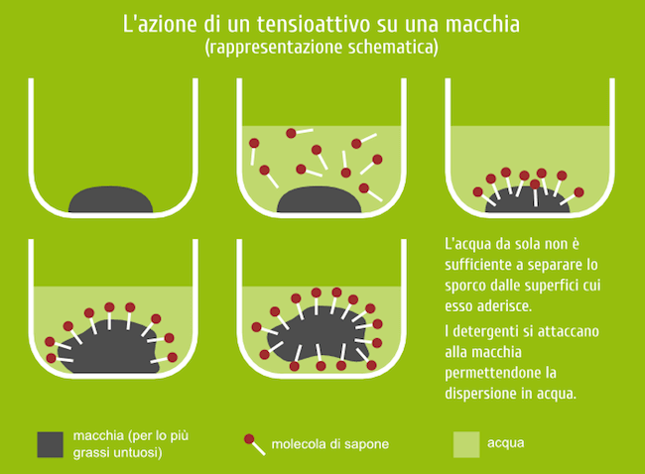
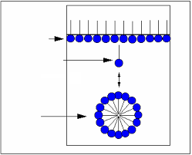
1.G AZIONE SOLUBILIZZANTE E DISPERDENTE
TENSIATTIVO
Ingrediente
liposolubile
MICELLA

Slide 60
2. LE SOSTANZE LIPOFILE
Sono immiscibili in acqua se non con l’aggiunta di sostanze tensioattive e costituiscono la parte LIPOFILA (ovvero la «fase grassa») delle creme :
Capacità di scorrimento o azione lubrificante
Azione emolliente e surgrassante
Azione filmogene

Slide 61
2. LIPIDI
I lipidi presenti nel sebo sono:
- squalene, trigliceridi, cere, esteri sterolici con funzione lubrificante, filmogena
- acidi grassi liberi con funzione antimicrobica
- colesterolo libero con funz.emolliente, idratante
A seconda della provenienza si riconoscono:
-grassi minerali
-grassi animali
-grassi vegetali
-grassi di sintesi

Slide 62
2. LIPIDI
MINERALI (idrocarburi): paraffina, vaselina, ozocherite, azione protettiva e lubrificante
ANIMALI (non da animali sacrificati):lanolina, cera d’api
VEGETALI premitura di semi e frutti di molte piante, sono in forma di oli, burri e cere, sono costituiti da miscele di trigliceridi, acidi grassi liberi, fitosteroli, fosfolipidi, vitamine, frazione insaponificabile.
acidi grassi +soda= saponi. I grassi che non diventano sapone sono l’insaponificabile

Slide 63
2. LIPIDI
VEGETALI
OLI: Arachidi, Mais, Grano, Riso, Soia, sesamo, Vinaccioli, Ximenia, Oliva, Ricino, Avocado, Mandorle Dolci, Nocciole, Noci, Cocco, Jojoba, Palma, Palmisti, Borragine.
BURRI: Karitè, Cacao
CERE : Carnauba, Candelilla

Slide 64
2. LIPIDI
DI SINTESI
Isopropilpalmistrato, isopropilstearato, laurilstearato, isostearilisosterato, propilenglicole
regolano l’untuosità di altri oli
ALCOOLI GRASSI
fattori di consistenza e stabilità: oleico, cetilico, stearilico
ACIDI GRASSI
acido stearico usato come agente perlante, l’acido oleico
SILICONI
derivati dalla silice, effetto barriera.

Slide 65
2. LIPIDI
A seconda della struttura chimica si riconoscono:
- idrocarburi: vaselina, paraffina, ozocherite (minerali)
squalano, squalene ( vegetali)
- eteri : siliconi: polisilossani, dimeticone
- esteri: trigliceridi oli e grassi vegetali e animali
olio d’oliva, arachide, burro karitè
non trigliceridi animali: lanolina, cera d’api; vegetali :cera carnauba
- alcooli: oleico, cetilico, stearilico, colesterolo, frazione insaponificabile
- acidi: stearico, isostearico (dall’idrolisi dei grassi vegetali)

Slide 66
3. ANTIOSSIDANTI
Impediscono l’irrancidimento del prodotto (contatto con aria o con metalli)
Antiossidanti: ostacolano ossidazione e i radicali liberi
BHT(butilidrossitoluolo), BHA(butilidrossianisolo), vit.E, vit.C, beta carotene, acido citrico,lecitina
Sequestranti: chelano i metalli impedendo le reazioni ossidative.
EDTA (acido etilendiaminotatracetico)

Slide 67
4. MODIFICATORI REOLOGICI
MODIFICANO LA REOLOGIA DEI SISTEMI COSMETICI(consistenza,scorrimento…)
Formano gel(idrogel o lipogel)
Stabilizzano le emulsioni
Viscosizzano sistemi lipofili o idrofili
Hanno proprietà filmogene su pelle e capelli
Migliorano la struttura dei sistemi in polvere

Slide 68
4. MODIFICATORI REOLOGICI
A seconda della struttura molecolare e della fonte di derivazione, i modificatori reologici possono essere classificati in naturali, sintetici e inorganici
Si differenziano per la caratteristica dei gel ottenuti e quindi avremo:
Additivi IDROFILI: gomme vegetali o animali; cellulosa e derivati, silicati, polimeri ..
Additivi LIPOFILI: silice pirogenica, polimeri di sintesi silicati di alluminio…..

Slide 69

4. I POLIMERI NATURALI come modificatori reologici
Estratti da Semi: gomma guar, gomma carrauba, gomma arabica
Foglie, fiori, radici, frutti: cellulosa, pectine, mucillagini
Estratti marini: carragenine, alginati, agar agar
Biosaccaridi da fermentazione: gomma xanthana
Origine minerale: silicati di Al e Mg (bentoniti, montorilloniti)
Derivati delle cellulosa: Metil, etil,
idrossietil cellulose

Slide 70
5 UMETTANTI ed IDRATANTI
Sono in grado di fissare e trattenere acqua ed hanno una duplice funzionalità:
Trattenere l’acqua nel prodotto cosmetico per evitare l’essiccamento: glicerolo , sorbitolo, propilenglicole (PEG)
Apportare l’acqua alla cute, aumentando l’idratazione
Sono sostanze idrofile di natura spesso complessa(NMF)

Slide 71
6. DERIVATI SILICONICI
Sono emulsioni basate sul rapporto ACQUA/SILICONE invece che A/O.
Ciò permette di ottenere sistemi con caratteristiche di spalmabilità, leggerezza e gradevolezza applicativa. Sono stabili e chimicamente inerti.
Ultimamente poco amati perché occlusivi se usati in eccesso.

Slide 72
7. I CONSERVANTI
Sono sostanze in grado di arrestare o inibire la crescita e la moltiplicazione dei microrganismi. Vengono introdotti nei prodotti cosmetici in concentrazione sufficiente a preservare il prodotto dall'inquinamento microbico.
I conservanti hanno attività prevalentemente batteriostatica, mentre gli antimicrobici possiedono attività battericida.

Slide 73
7. PERCHE’I CONSERVANTI
Tanto più un cosmetico è ricco di acqua, tanto più è soggetto all'inquinamento batterico.
La contaminazione del prodotto può avvenire in una delle varie fasi: dalla produzione all'utilizzo da parte del consumatore. Allo scopo di impedire tale proliferazione vengono inserite sostanze in grado di inibire lo sviluppo dei microrganismi che potrebbero causare irritazioni e infezioni.

Slide 74
7. LA LEGGE 713/86
Regola l'impiego di queste sostanze ora sostituita dal NUOVO REGOLAMENTO (CE) n. 1223/2009 DEL PARLAMENTO EUROPEO E DEL CONSIGLIO del 30 novembre 2009, che decorrere dall'11 luglio 2013. Tutte le sostanze utilizzate sono citate nell'allegato quinto, che a sua volta è suddiviso in due parti: la prima descrive i conservanti che possono essere contenuti nei prodotti cosmetici, la seconda i prodotti autorizzati provvisoriamente.

Slide 75
7.IL CONSERVANTE IDEALE
essere stabile;
non essere volatile;
ampio spettro d'azione alla minor dose possibile;
attivo a pH diversi;
maneggiabile;
inerte con il contenitore;
stabile agli UV;
incolore;
inodore;
poco costoso;
non essere irritante o sensibilizzante alle dosi abituali di impiego

Slide 76
7. VALUTAZIONE DI EFFICACIA
La formulazione cosmetica finita, con il conservante scelto, è sottoposta a una analisi microbiologica chiamata challenge test. Si esegue un inoculo di alcuni microorganismi, e se ne verifica la concentrazione al tempo 0,cioè al momento dell’inoculo, e dopo 2,7,14 e 28 giorni

Slide 77
7. TIPI DI CONSERVANTI
ACIDO 4-IDROSSIBENZOICO, SUOI SALI ED ESTERI (INCI: Methyparabene, Ethylparabene, Propylparabene, Butylparabene)
IMIDAZOLIDINIL UREA (INCI: Imidazolidinyl Urea), DIAZOLIDINYL UREA
DIMETILOL DIMETIL IDANTOINA (INCI: DMDM Hydantoin)
ALCOL BENZILICO (INCI: Benzyl Alcohol)
ISOTIAZOLINONI (INCI: Methylisothiazolinone, Methylchloroisothiazolinone)

Slide 78
7. TIPI DI CONSERVANTI*
ACIDO BENZOICO, SUOI SALI ED ESTERI (INCI: Benzoic Acid, Sodium Benzoate)
ACIDO SORBICO E SUOI SALI (INCI: Sorbic acid, Potassium Sorbate)
ACIDO DEIDROACETICO E SALE SODICO (INCI: Dehydroacetic Acid, Sodium Dehydroacetate)
FENOSSIETANOLO (INCI: Phenoxyethanol)
ETHYLEXYLGLYCERIN
ALCOL BENZILICO (INCI: Benzyl Alcohol)

Slide 79
7. I CONSERVANTI
Possono causare FENOMENI ALLERGICI soprattutto nei soggetti predisposti e per evitare possibili reazioni cutanee, si tende a ridurre, per quanto possibile, la quantità del sistema conservante e ad utilizzare recipienti più protetti.
Ci si avvale quindi dell’ausilio di co-preservanti di origine naturale, i più utilizzati sono:

Slide 80
7. CO-PRESERVANTI
Oli essenziali: tea tre, lavanda, timo, limone, rosmarino, menta, neroli, eucalipto, geranio, cannella, rosa, origano, pino, senape, verbena
Estratto di semi di pompelmo Citrus grandis: si ricava un estratto ricco di flavonoidi con proprietà antimicrobiche ad ampio spettro
• Acido usnico ricavato da lichene islandico
La propoli poco impiegata per il forte odore caratteristico
Estratto di caprifoglio giapponese

Slide 81
7. CO-PRESERVANTI
• Glyceryl Laurate, monogliceride dell’acido laurico con attività verso gram+ e funghi;
Glyceryl Caprate e Glyceryl Caprylate
Capryl Glycol
• Etanolo a dosaggi superiori al 15-20% si comporta da conservante.

Slide 82
8. COLORANTI
Sono i costituenti della cosmesi decorativa ma anche sostanze per colorare i cosmetici .
Sono tutti contenuti nell’allegato IV della legge 713\1986 e ne regola l’utilizzo e le dosi max di impiego.
Sono indicati con CI (Colour Index) seguito da un numero a 5 cifre
Sono chimicamente definiti, di origine sintetica lipo \idrosolubili mentre i pigmenti sono per lo più sintetici.

Slide 83
9. CORPI ODOROSI
Per aumentare la gradevolezza è spesso importante la loro profumazione.
Sono miscele naturali o di sintesi, presenti in piccola quantità.
Interessanti sono gli olii essenziali il cui utilizzo accompagna i bisogni di naturalità e benessere

Slide 84
Lista allergeni nei profumi:
– Alpha-isomethyl ionone
– Amyl cinnamal
– Amylcinnamyl alcohol
-Anise alcohol
– Benzyl alcohol
– Benzyl benzoate
– Benzyl cinnamate
– Benzyl salicylate
– Butylphenyl methylpropional
– Cinnamal
– Cinnamyl alcohol
– Citral
– Citronellol
– Coumarin
– Eugenol
– Evernia furfuracea
– Evernia prunastri
– Farnesol
– Geraniol
– Hexyl cinnamal
– Hydroxyisohexyl 3-cyclohexene carboxaldehyde
– Hydroxycitronellal
– Isoeugenol
– Limonene
– Linaool
– Methyl 2-octynoate

Slide 85
I COSIDETTI PRINCIPI ATTIVI
Sono migliaia e non si possono classificare in base alla loro natura chimica ma
Origine vegetale(oli,fitoestratti…)
Sostanze ricostituite( nmf…)
Sostanze di sintesi(filtri solari, depilatori..)
Sostanze biotecnologiche( acido jaluronico..)

Slide 86
I SISTEMI COSMETICI
Monofasici (oleoliti, idroliti o gel )
Bifasici (olio/acqua=emulsioni)
Trifasici (spray =aggiunta del gas)
Sistemi bifasici sono stabilizzati con emulsionanti

Slide 87
GLI OLEOLITI (monofasici)
Insieme di principi lipidici anidri( vegetali e/o minerali)sono idrorepellenti ,quindi la mancanza di acqua permette di preparare miscele prive di CONSERVANTI ma ricche di ANTIOSSIDANTI
Si impiegano sia in campo farmaceutico che in cosmetica.
Gli oleoliti cosmetici comprendono: solari, detergenti , lenitivi, oli per massaggi, con sostanze revulsive (capsico, trementina, rosmarino, ecc.) ornativi come i rossetti ( cere, olii, antiox, pigmenti..).

Slide 88
I GEL IDRATI (monofasici)
Sono sistemi a base acquosa o idroalcolica, viscosizzati dai modificatori reologici. Hanno elevato rischio di contaminazione microbica: necessitano di conservanti : gel contorno occhi, maschere( ricche spesso di alginati),gel corpo doposole idratanti e lenitivi, per i capelli(gommine fissanti)

Slide 89
I COSMETICI E I
TRATTAMENTI DELLA
PELLE DISAGIATA

Slide 90
1. REQUISITI FONDAMENTALI PER ESTETICA ONCOLOGICA
Estetista professionista diplomata in Estetica Oncologica con le conoscenze di: malattia tumorale, cosmetologia oncologica, e conosce i protocolli di lavoro per il paziente in ogni momento del suo percorso oncologico
Prodotti cosmetici studiati per la pelle oncologica, dalla detersione in poi
Protocolli di lavoro studiati per i pazienti nei vari momenti del percorso oncologico: dalla diagnosi all’inizio delle terapie, durante la terapia farmacologica, prima e durante la radioterapia, prima e dopo l’intervento chirurgico

Slide 91
2. IL COSMETICO PER IL PAZIENTE ONCOLOGICO
Il cosmetico per il paziente oncologico è un prodotto con valenza FUNZIONALE elevata, nel totale RISPETTO DELLA FISIOLOGIA cutanea:
  Permette la gestione quotidiana delle pelli patologiche
  Migliora la partecipazione del paziente alla terapia farmacologica

Slide 92

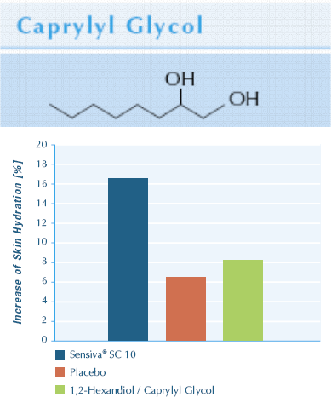
IL RISPETTO DELLA FISIOLOGIA
No a conservanti tradizionali:
  Cessori di formaldeide
  Isotiazolinoni
  Parabeni
Controllo batterico sicuro, ma con estrema tollerabilità
Sì a sistemi studiati ad hoc per singoli prodotti
Conservazione senza irritazione!

Slide 93
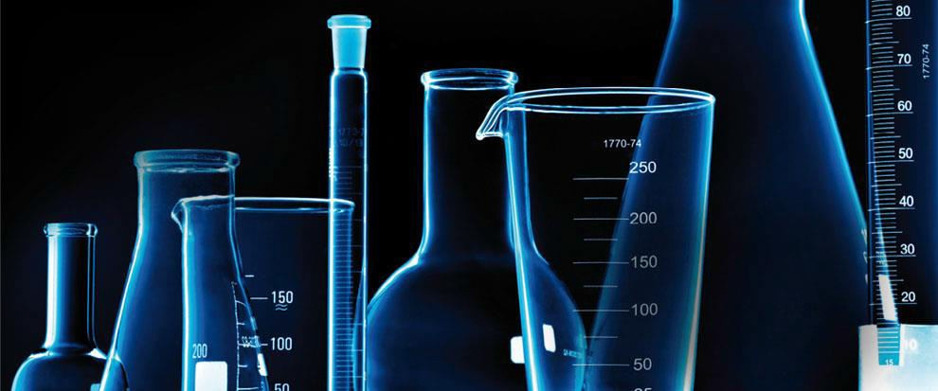
IL RISPETTO DELLA FISIOLOGIA
No a coloranti di sintesi
No a profumi con allergeni
Meno rischi di allergia e di irritazione
Notes:
);

Slide 94
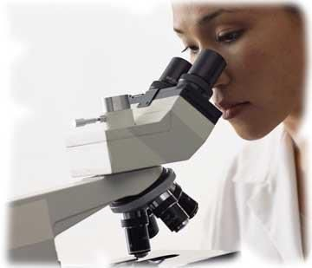
FUNZIONALITÀ: GLI ATTIVI
Riconosciuti dalla FARMACOPEA
Studi e ricerca scientifica
Elevate concentrazioni
Micromolecole
Giusto rapporto percentuale

Slide 95
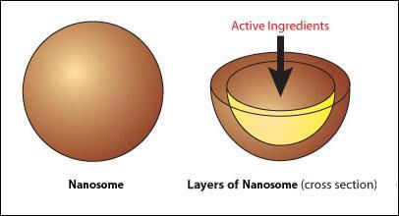

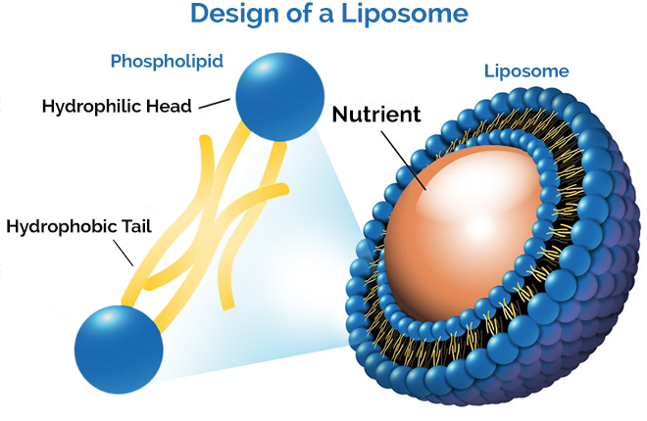
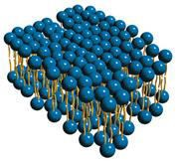
FUNZIONALITÀ: LA VEICOLAZIONE
Veicolazione con sistemi veicolanti e, allo stesso tempo, principi funzionali:
Liposomi
Nanosomi
Cristalli liquidi

Slide 96
LE ESIGENZE DELLA CUTE IN TERAPIA ONCOLOGICA
Ripristinare la barriera cutanea
Ridurre la tewl
Idratare
Nutrire
Fotoprotezione
Lenire
Disarrossare
Controllare il prurito

Slide 97
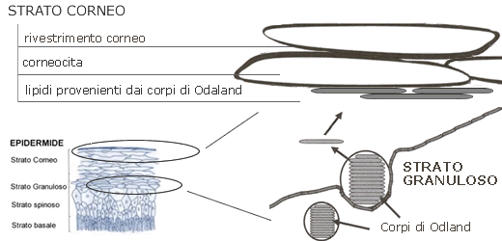
LE CONSEGUENZE SULLA CUTE DI UN COSMETICO NON ADATTO
Riduzione della barriera cutanea per:
  Alterazione per cheratinizzazione
  Aumento o Assottigliamento dello strato corneo compatto
  Riduzione dei lipidi interlamellari

Slide 98
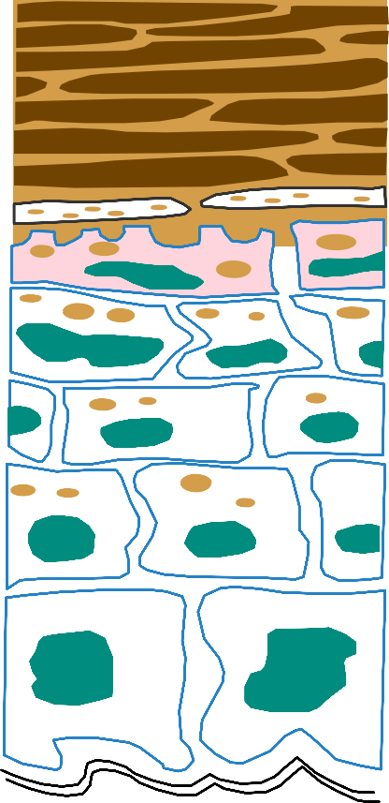

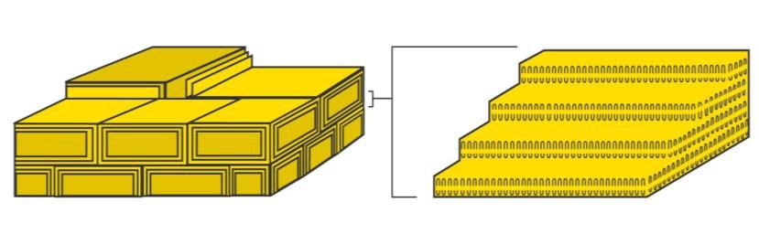


I LIPIDI DI BARRIERA DELLO STRATO CORNEO
Ceramidi
(40-65% total lipiOds)
OH
HN
Strato Corneo
OH
OH
Glucoceramidi
Cholesteryl sulphate 5%
Free fatty acids
25%
O HN
HO
Ceramides
40%
O
OH
OH
OH
O OH
OH
cerabrosidase
Cholesterol 30%

Slide 99




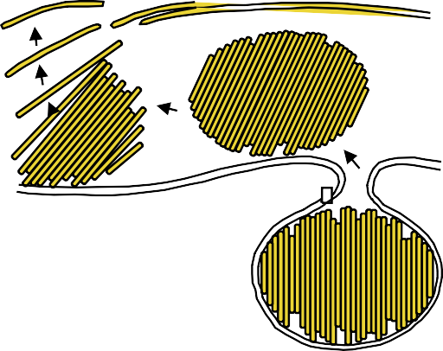

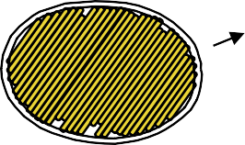
FORMAZIONE DEI LIPIDI DI BARRIERA
Strato
Corneo
Strato Granuloso

Slide 100
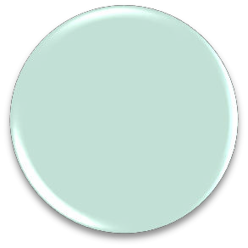
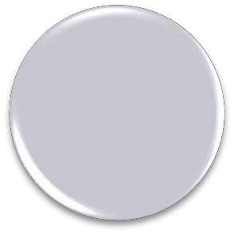
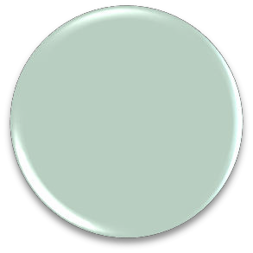
COSA PUÒ FARE UN COSMETICO PER IL PAZIENTE IN TERAPIA ONCOLOGICA
Protezione del film idrolipidico
Prevenzione del danno sullo strato corneo
Ripristinare la
barriera cutanea

Slide 101
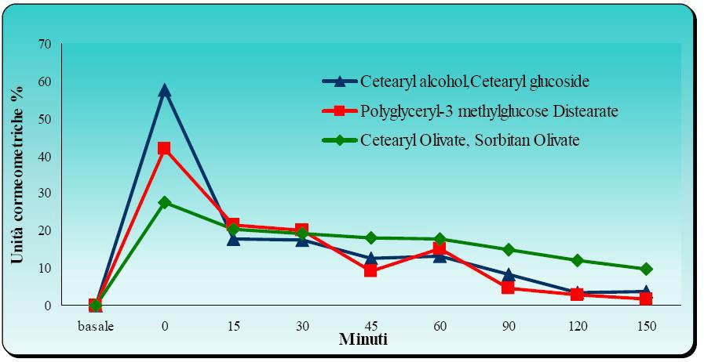
IL COSMETICO PER LA PELLE IN TERAPIA ONCOLOGICA: TIPO DI EMULSIONE
Microemulsione a cristalli liquidi
  es. cristallo liquido di origine vegetale Cetearyl olivate
Idratazione e ripristino del cemento intercorneo citario

Slide 102

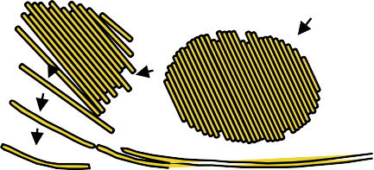





IL COSMETICO PER LA PELLE IN TERAPIA ONCOLOGICA: FASE LIPIDICA
Miscela di Ceramidi natural-identica:
  Ceramide 3
  Ceramide 6 II
  Ceramide 1
  Phytosfingosina
  Colesterolo
FORMAZIONE DEI LIPIDI DI BARRIERA
Strato
Corneo
RIPRISTINO DEI LIPIDI DI BARRIERA
Rinforzo della barriera nei lipidi interlamellari
Strato Granuloso

Slide 103




COME AGISCE LA MISCELA DI CERAMIDI
NATURALIDENTICA?
Strato multilamellare
Barriera
lipidica dello
strato corneo
Miscela ceramidi
naturalidentica
L’applicazione topica della miscela di
Ceramidi rinforza la barriera lipidica
delle pelli sensibili, proteggendola dalla
disidratazione e dalle aggressioni esterne

Slide 104
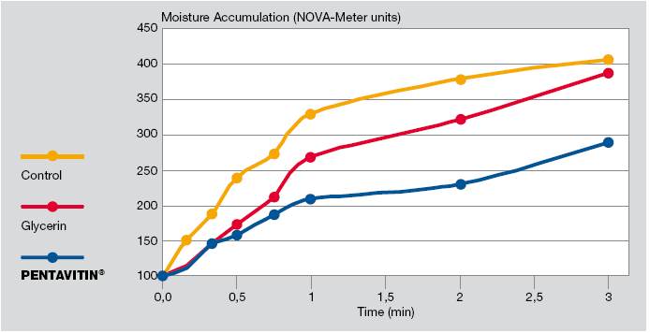
IL COSMETICO PER LA PELLE IN TERAPIA
ONCOLOGICA:UMETTANTI
Carboidrati complessi, simili a quelli contenuti nello strato corneo:
Saccaride Isomerate
Idratazione del corneo

Slide 105
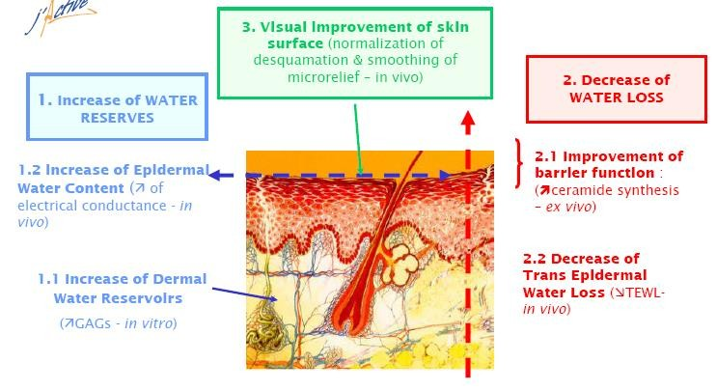
IL COSMETICO PER LA PELLE IN TERAPIA
ONCOLOGICA:UMETTANTI
Xylityl glucoside
Armonizzazione del contenuto idrico cutaneo
Riduzione della TEWL

Slide 106
RIEPILOGO CARATTERISTICHE DEL PRODOTTO
PER PERSONA IN TERAPIA ONCOLOGICA
Ripristina la barriera cutanea
Riduce la tewl
Controlla la xerosi(secchezza cutanea)
Previene le ragadi
Lenisce
Disarrossa
Controlla il prurito

Slide 107
AZIONI COSMETICHE PER IL PAZIENTE
ONCOLOGICO
DETERSIONE PER AFFINITÀ:
Creme o latti detergenti senza tensioattivi o con basse quantità di tensioattivi non ionici e anfoteri, con sostanze lenitive, idrolizzati proteici e oli.
Oli detergenti
IDRATAZIONE:
Acido ialuronico ad alto peso molecolare
Saccaride isomerate
Urea
Mucillagini da: aloe, malva, camomilla
Notes:
.

Slide 108
AZIONI COSMETICHE PER IL PAZIENTE
ONCOLOGICO
NUTRIMENTO:
Burro di Karitè
Olio d’oliva
Olio di mandorle dolci
Olio di Argan
Olio di riso
RIPRISTINO DELLA BARRIERA:
Ceramidi 1,3,6 II
Sfingolipidi
Fitosfingosina
NMF naturalidentica

Slide 109
AZIONI COSMETICHE PER IL PAZIENTE
ONCOLOGICO
LENIRE, DISARROSSARE, RIDURRE PRURITO:
Acido 18β Glicirretico
Olio di Ribes nero (ricco in ω3 e ω6)
Acido α Lipoico
Betaglucano
Fitosfingosina
Malva, Tiglio, Camomilla, Calendula
Aloe
PROTEZIONE SOLARE:
Filtri fotostabili e non assorbibili
Azione idratante
Azione lenitiva disarrossante

Slide 110
Olio emoliente
INGREDIENTI/INGREDIENTS:
PRUNUS AMYGDALUS DULCIS OIL (PRUNUS AMYGDALUS DULCIS (SWEET ALMOND) OIL), SIMMONDSIA CHINENSIS SEED OIL (SIMMONDSIA CHINENSIS (JOJOBA) SEED OIL), HELIANTHUS ANNUUS SEED OIL (HELIANTHUS ANNUUS (SUNFLOWER) SEED OIL), GLYCINE SOJA OIL (GLYCINE SOJA (SOYBEAN) OIL), BUTYROSPERMUM PARKII BUTTER (BUTYROSPERMUM PARKII (SHEA BUTTER)), TOCOPHEROL, ASCORBYL PALMITATE, LECITHIN, CITRIC ACID, PARFUM (FRAGRANCE)

Slide 111
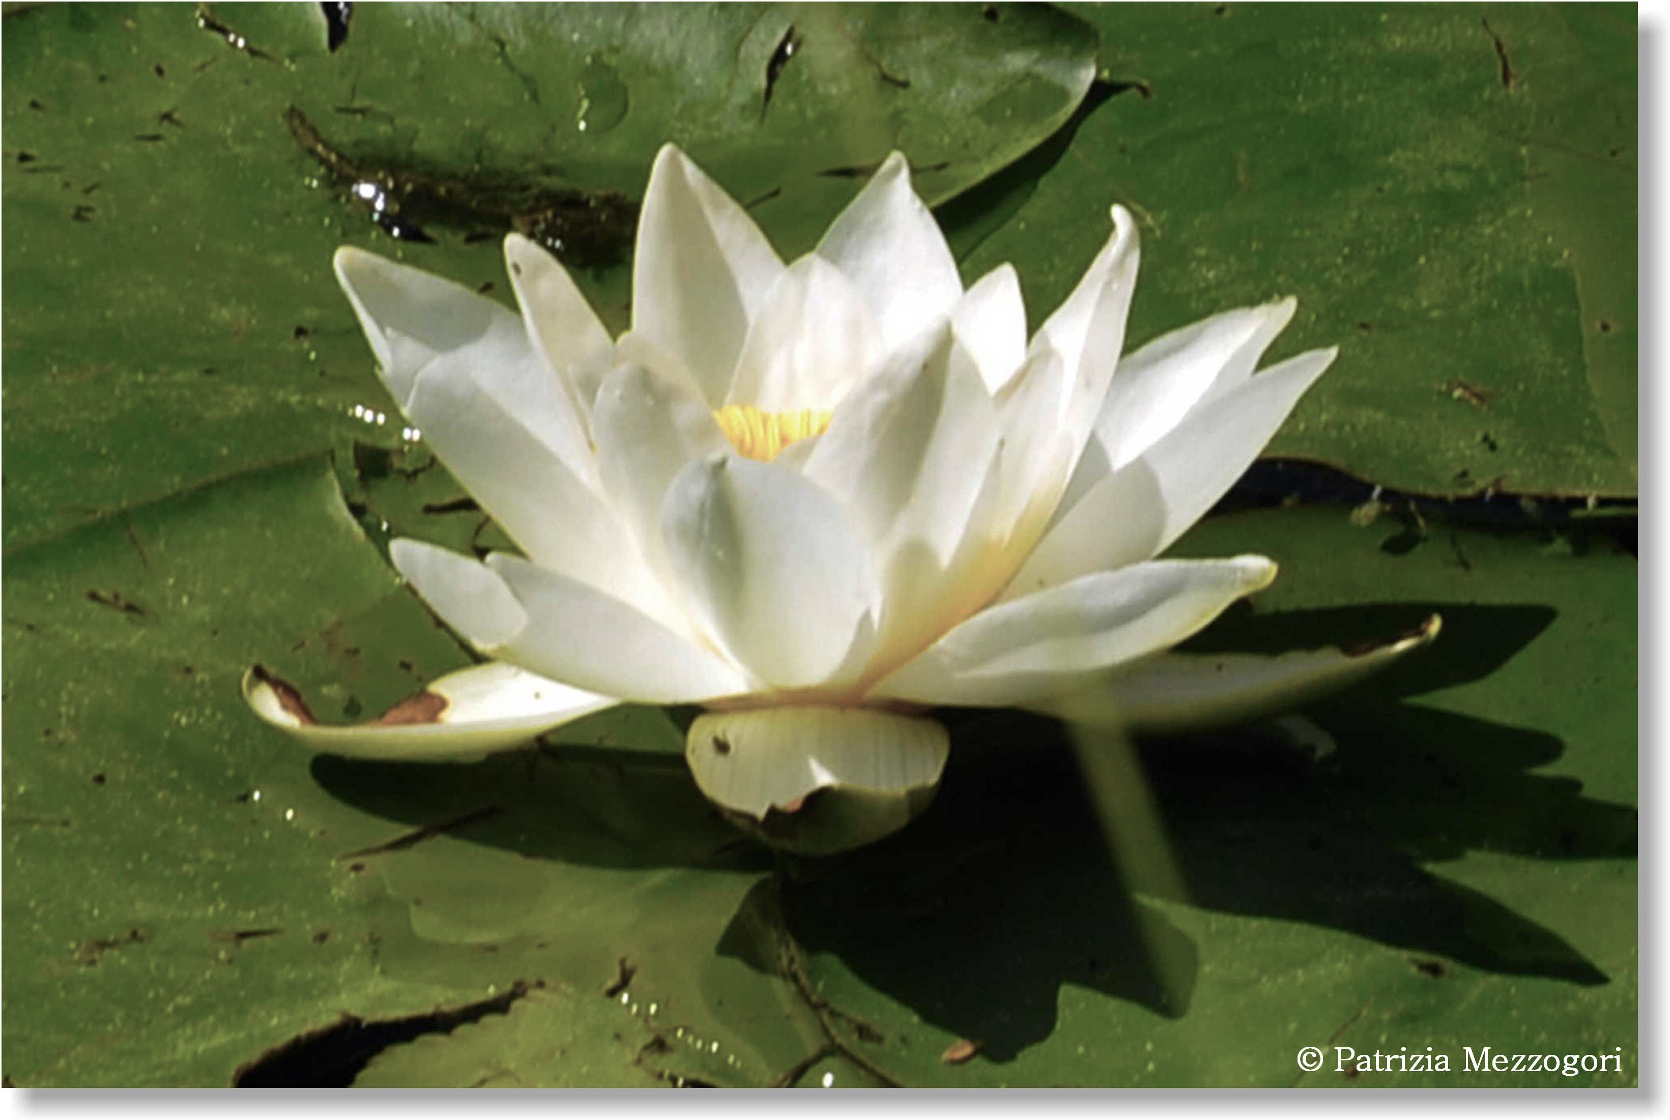
Sei bella
e non importa che il mondo sappia,
sei bella davvero,
ma solo per chi ti sa guardare.
Cit. Alda Merini (la poesia)

